Slide 1
MINISTERIO DE CULTURA SECRETARIA GENERAL GRUPO CONTROL INTERNO DISCIPLINARIO

Slide 2
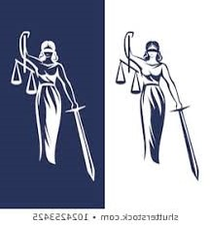
GRUPO CONTROL INTERNO DISCIPLINARIO
SECRETARÍA GENERAL

Slide 3
AUTOR | TERMINO
HEINS LEYMAN (1955) | PSICOTERROR
KONRAD LORENZ (1961) | MOBBING
MARIE FRANCE HIRIGOYEN (1966) | VIOLENCIA PERVERSA ACOSO MORAL
HEINEMAN (1972) | MOBBING
DUNCAN CHAPPELL – VITTORIO DIMARTINO (1998) | VIOLENCE AT WORK
EN LA ACTUALIDAD (DESDE 2001) | BULLYING ACOSO LABORAL
HISTORIA Y TERMINOLOGIA

Slide 4
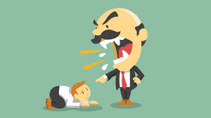
VIOLENCIA EN EL TRABAJO | ACOSO LABORAL | RIESGO PSICOSOCIAL
Acción que implica ímpetu, fuerza e ira contra una persona en el ámbito laboral. | Persecución sin tregua y sometimiento a presión (de carácter Psicológico), contra una persona, que provoca su marginación en el contexto profesional. | Posibilidad de ocurrencia de algo negativo, desfavorable o adverso que afecta a la persona (en su salud ocupacional) y a la organización (Clima Organizacional)

Slide 5
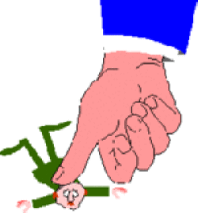
LEY 1010 DE 23 DE ENERO DE 2006
Finalidad Prevenir el ultraje a la dignidad humana en una relación laboral Privada
Pública
Busca Recuperar la cultura del “Buen Trato”
Que las entidades Prevengan conductas de acoso laboral
Reglamenten procedimientos al interior
Definición Conducta Persistente
Demostrable
Ejercida sobre Empleado
Sector Privado
Empleador
Jefe o Superior Jerárquico
- Inmediato Sector
- Mediato Público
Compañero
Subalterno
Cuya finalidad es Producir Miedo
Intimidación
Terror Angustia
Perjuicio Laboral
Desmotivación en trabajo

Slide 6
Ley 1010 de 23 de Enero de 2006
Definir, prevenir, sancionar toda conducta de ultraje contra la dignidad humana en una relación pública o privada laboral.
Ministerio de Protección Social expidió diversas resoluciones para:
Prevenir riesgos psicosociales
Conformar Comités de Convivencia Laboral
Establecer procedimientos para prevenir conductas de acoso.
Ministerio de Cultura expidió diversas resoluciones en las que se establece:
Procedimiento para el tramite de denuncias
Conformación de los Comités de Convivencia
ACOSO LABORAL REGLAMENTACION

Slide 7
MODALIDADES
1 Maltrato Laboral | 2 Persecución Laboral
3 Discriminación laboral | 4 Entorpecimiento Laboral
5 Inequidad Laboral | 6 Desprotección Laboral

Slide 8
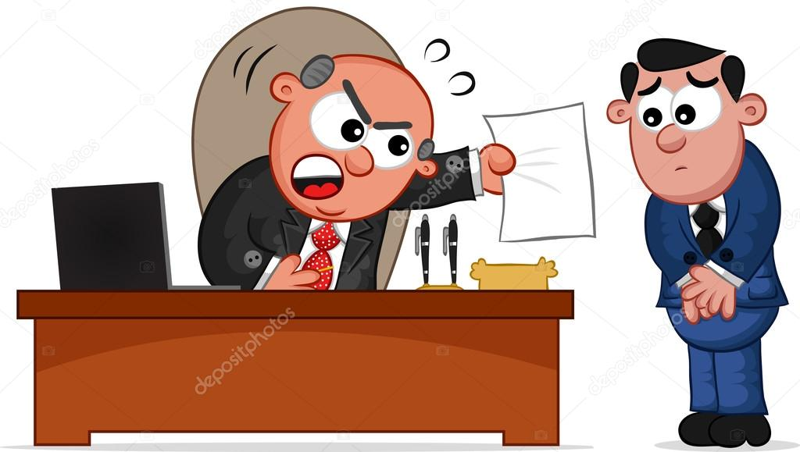
DESTINATARIOS
Sujeto Activo Autores de Acoso Laboral
Cualquier Servidor Público del Ministerio de Cultura
Relación de Dependencia
Subordinación
No se aplica a relaciones derivadas de
Contratos Estatales Convenios con Instituciones Académicas
Sujeto Pasivo Víctima del acoso

Slide 9
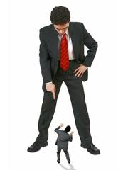
COMPORTAMIENTOS DEL ACOSADOR
Ataques verbales
Insultos
Ridiculización
Críticas injustificadas
Desacreditación profesional
Amenazas constantes de despido
Sobrecarga de trabajo
Aislamiento social
Falsos rumores
Acoso sexual
No tener en cuenta
- Problemas físicos
- Problemas de salud
Agresiones físicas

Slide 10
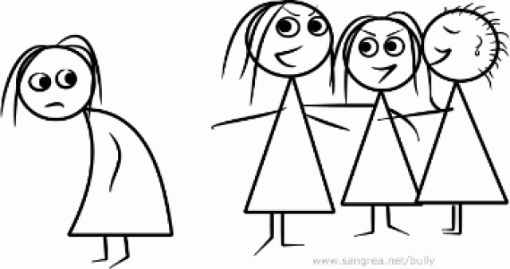
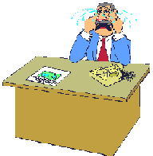
COMPORTAMIENTOS DEL ACOSADO
Síntomas
Trastornos de sueño
Dolores
Síntomas psicosomáticos del estrés
Pérdida de memoria
Crisis nerviosa
Síndrome de fatiga crónica
Depresión
- Afectación de relaciones familiares

Slide 11
COMPETENCIA PARA CONOCER DE LA DENUNCIAS RELACIONADAS CON ACOSO LABORAL
Ante la Procuraduría General de la Nación
Al Interior del Ministerio

Slide 12
Respeto Derechos fundamentales
Protección Bienes jurídicos tutelados
Prevención Conductas de Acoso
Celeridad Solución de conflictos
Confidencialidad Manejo de la información
Responsabilidad Claridad en la competencia
Divulgación Informes
ROLL DEL COMITÉ DE CONVIVENCIA LABORAL

Slide 13
PROCEDIMIENTO INTERNO
El funcionario que se sienta acosado debe informar por escrito al Comité de Convivencia Laboral
El Comité de Convivencia Laboral debe guardar la confidencialidad , y una vez valorada la queja si considera que están frente a un presunto Acoso Laboral:
Tiene veinte (20) días para:
Citar y escuchar individualmente a las partes
Admitir medios de prueba
Practicar pruebas
Proponer mecanismos de solución
Formular recomendaciones
Hacer advertencias
Levantar un acta suscrita por los intervinientes
Su gestión puede dar como resultado:
Determinar que no existe conducta de acoso laboral
Acuerdo conciliatorio (se liman asperezas)
Remitir a Control Interno Disciplinario cuando considera que
no es acoso sino falta disciplinaria
Remitir a Consultorio Psicológico
Remitir a la P.G.N. cuando no hay conciliación

Slide 14
CONDUCTAS QUE CONSTITUYEN ACOSO LABORAL
Agresión física, independientemente de sus consecuencias | Expresiones injuriosas o ultrajantes sobre la persona, con utilización de palabras soeces o con alusión a la raza, el género, el origen familiar o nacional, la preferencia política o el estatus social
Comentarios hostiles y humillantes de descalificación profesional. | Injustificadas amenazas de despido expresadas en presencia de los compañeros de trabajo
Múltiples denuncias disciplinarias | Descalificación humillante y en presencia de los compañeros de trabajo de las propuestas u opiniones de trabajo
Burlas sobre la apariencia física o la forma de vestir, formuladas en público | Alusión pública a hechos pertenecientes a la intimidad de la persona
Imposición de deberes ostensiblemente extraños a las obligaciones laborales, las exigencias abiertamente desproporcionadas sobre el cumplimiento de la labor encomendada y el brusco cambio del lugar de trabajo o de la labor contratada sin ningún fundamento objetivo referente a la necesidad técnica de la empresa | Exigencia de laborar en horarios excesivos respecto a la jornada laboral contratada o legalmente establecida, los cambios sorpresivos del turno laboral y la exigencia permanente de laborar en dominicales y días festivos sin ningún fundamento objetivo en las necesidades de la empresa, o en forma discriminatoria respecto a los demás trabajadores o empleados
Trato notoriamente discriminatorio respecto a los demás empleados en cuanto al otorgamiento de derechos y prerrogativas laborales y la imposición de deberes laborales | Negativa a suministrar materiales e información absolutamente indispensables para el cumplimiento de la labor
Negativa claramente injustificada a otorgar permisos, licencias por enfermedad, licencias ordinarias y vacaciones, cuando se dan las condiciones legales, reglamentarias o convencionales para pedirlos | Envío de anónimos, llamadas telefónicas y mensajes virtuales con contenido injurioso, ofensivo o intimidatorio o el sometimiento a una situación de aislamiento social. En los demás casos no enumerados en este artículo, la autoridad competente valorará, según las circunstancias del caso y la gravedad de las conductas denunciadas, la ocurrencia del acoso laboral descrito en el artículo 2o.
Excepcionalmente un sólo acto hostil bastará para acreditar el acoso laboral. La autoridad competente apreciará tal circunstancia, según la gravedad de la conducta denunciada y su capacidad de ofender por sí sola la dignidad humana, la vida e integridad física, la libertad sexual y demás derechos fundamentales. Cuando las conductas descritas en este artículo tengan ocurrencias en privado, deberán ser demostradas por los medios de prueba reconocidos en la ley procesal civil.

Slide 15
CONDUCTAS QUE NO CONSTITUYEN ACOSO LABORAL
Exigencias y órdenes, necesarias para mantener la disciplina en los cuerpos que componen las Fuerzas Pública conforme al principio constitucional de obediencia debida | Actos destinados a ejercer la potestad disciplinaria que legalmente corresponde a los superiores jerárquicos sobre sus subalternos
Formulación de exigencias razonables de fidelidad laboral o lealtad empresarial e institucional | Formulación de circulares o memorandos de servicio encaminados a solicitar exigencias técnicas o mejorar la eficiencia laboral y la evaluación laboral de subalternos conforme a indicadores objetivos y generales de rendimiento
Solicitud de cumplir deberes extras de colaboración con la empresa o la institución, cuando sean necesarios para la continuidad del servicio o para solucionar situaciones difíciles en la operación de la empresa o la institución | Actuaciones administrativas o gestiones encaminadas a dar por terminado el contrato de trabajo, con base en una causa legal o una justa causa, prevista en el Código Sustantivo del Trabajo o en la legislación sobre la función pública.
Solicitud de cumplir los deberes de la persona y el ciudadano, de que trata el artículo 95 de la Constitución. | Exigencia de cumplir las obligaciones o deberes de que tratan los artículos 55 á 57 del C.S.T, así como de no incurrir en las prohibiciones de que tratan los artículos 59 y 60 del mismo Código.
Exigencias de cumplir con las estipulaciones contenidas en los reglamentos y cláusulas de los contratos de trabajo. | Exigencia de cumplir con las obligaciones, deberes y prohibiciones de que trata la legislación disciplinaria aplicable a los servidores públicos

Slide 16
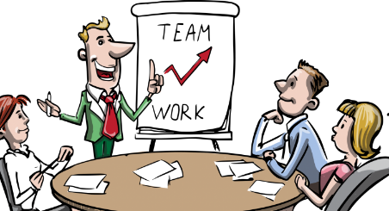
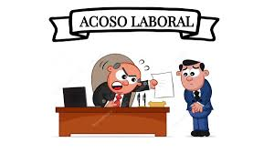
DIFERENCIAS
Falta Disciplinaria
Acoso Laboral
Conductas que atenta contra la dignidad humana, el trabajo en condiciones dignas y justas, la libertad, la intimidad, la honra y la salud mental de los trabajadores, empleados, la armonía entre quienes comparten un mismo ambiente laboral y el buen ambiente en la empresa.
Preservación Orden Interno
Conductas que afectan en menor grado el orden interno de un área o dependencia sin alterar el deber funcional.
Es de competencia del Jefe inmediato de todas y cada una de las dependencias de la Entidad (Ministro, Vicemnistro, Secretario General, Directores, Jefes de Oficina, Coordinadores)
Es de competencia de la Procuraduría General de la Nación
Exige el trámite interno de explicaciones frente ala conducta.
Exige el trámite previo ante el Comité de Convivencia Laboral de cada Entidad Estatal
Incumplimiento de deberes, extralimitación de derechos y funciones, incursión en prohibiciones y violación de Régimen de inhabilidades, incompatibilidades, conflicto de intereses e impedimentos; sin estar amparado en una causal de exclusión de responsabilidad.
Es de competencia de las Oficinas de Control Interno Disciplinario al interior de las Entidades Estatales y de la Procuraduría General de la Nación al exterior de éstas.
Exige el trámite de un proceso disciplinario y si hay sanción se constituye un antecedente disciplinario con copia a la historia laboral.

Slide 17
PRACTICAS DE PREVENCION
Consolidar canales de comunicación efectiva
Análisis de procesos, subprocesos, actividades y funciones
Resortes institucionales
a. Agotar conductos regulares
b. Difusión
c. Evitar relaciones cerradas laborales
d. Organización requerida

Slide 18
Gracias.
Maria Katerine Karakalpakis Calderón
Coordinador Grupo Control Interno Disciplinario

